Slide 1
АДМИНИСТРАЦИЯ ОТРАДОВСКОГО СЕЛЬСКОГО ПОСЕЛЕНИЯ
Бюджет
Отрадовского сельского поселения Азовского района
на 2017 год и на период 2018 и 2019 годов

Slide 2
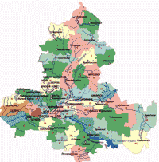
Администрация Отрадовского
сельского поселения
Бюджетное послание
Президента РФ»
Основные направления бюджетной и налоговой политики Отрадовского сельского поселения на 2017-2019 годы
Прогноз
социально-
экономического
развития
Отрадовского сельского поселения на 2017-2019 годы
Основа формирования
проекта бюджета Отрадовского сельского поселения
Азовского района на 2017 год и плановый период 2018 и 2019 годов
Муниципальные программы Отрадовского сельского поселения

Slide 3
Администрация Отрадовского сельского поселения
БЮДЖЕТ НА 2017 ГОД И ПЛАНОВЫЙ ПЕРИОД 2018 И 2019 ГОДОВ
НАПРАВЛЕН НА РЕШЕНИЕ СЛЕДУЮЩИХ КЛЮЧЕВЫХ ЗАДАЧ:
Обеспечение устойчивости и сбалансированности бюджетной системы в целях
гарантированного исполнения действующих и принимаемых расходных обязательств
Повышение эффективности бюджетной политики, в том числе за счет роста
эффективности бюджетных расходов, обеспечения адресности
социальной помощи, проведения структурных реформ в социальной сфере
Соответствие финансовых возможностей Отрадовского сельского поселения
ключевым направлениям развития
Повышение роли бюджетной политики для поддержки экономического роста
Повышение прозрачности и открытости бюджетного процесса

Slide 4
Основные параметры решения «О бюджете Отрадовского сельского поселения Азовского района на 2017 год и плановый период 2018 и 2019 годов»
Адиинистрация Отрадовского
сельского поселения
(тыс. рублей)
 | 2017 | 2018 | 2019
I. Доходы, всего | 7687,3 | 6926,8 | 6807,1
из них:
Налоговые и неналоговые доходы | 5183,2 | 4968,2 | 5035,6
Безвозмездные поступления | 2504,1 | 1958,6 | 1771,5
II. Расходы, всего | 7687,3 | 6926,8 | 6807,1
III. Дефицит (-), профицит (+) | 0,0 | 0,0 | 0,0
VI. Источники финансирования дефицита | 0,0 | 0,0 | 0,0

Slide 5
Администрация Отрадовского
сельского поселения
Динамика доходов бюджета
Отрадовского сельского поселения Азовского района
тыс. рублей
7687,3
6926,8
6807,1

Slide 6
Администрация Отрадовского
сельского поселения

Slide 7
Безвозмездные поступления в бюджет Отрадовского сельского поселения Азовского района
Администрация Отрадовского
сельского поселения
(тыс. рублей)

Slide 8
Расходы бюджета Отрадовского сельского поселения по разделам в 2017 – 2019 годах, тыс. рублей
Администрация Отрадовского
сельского поселения
Наименование расходов Елизаветовского сельского поселения | 2017 | 2018 | 2019
1 | 4 | 7 | 9
Раздел «Общегосударственные вопросы» | 4462,5 | 4283,9 | 4146,5
Раздел «Национальная оборона» | 173,3 | 173,3 | 173,3
Раздел «Национальная безопасность и правоохранительная деятельность» | 24,9 | 24,9 | 24,9
Раздел «Жилищно-коммунальное хозяйство» | 944,2 | 872,0 | 836,3
Раздел «Социальная политика» | 62,4 | 0,0 | 0,0
Раздел «Физическая культура и спорт» | 12,4 | 12,4 | 12,4
Раздел «Культура, кинематография» | 2007,6 | 1560,3 | 1613,7
Раздел «Обслуживание государственного и муниципального долга» | 0 | 0 | 0
Итого | 7687,3 | 6926,8 | 6807,1

Slide 9
Расходы бюджета Отрадовского сельского поселения в рамках программ в 2017 – 2019 годах, тыс. рублей
Администрация Отрадовского
сельского поселения
Наименование муниципальной программы Отрадовского сельского поселения | 2017 год | 2018 год | 2019 год
1 | 2 | 3 | 4
Всего | 7459,8 | 6699,3 | 6579,6
«Развитие муниципальной службы в Отрадовском сельском поселении» | 0,0 | 0,0 | 0,0
«Защита населения и территории Отрадовского сельского поселения от чрезвычайных ситуаций, обеспечение пожарной безопасности и безопасности людей на водных объектах» | 19,9 | 19,9 | 19,9
«Обеспечение общественного порядка и противодействие преступности в Отрадовском сельском поселении» | 11,5 | 11,5 | 11,5
«Энергосбережение и повышение энергетической эффективности в Отрадовском сельском поселении» | 38,0 | 3,0 | 3,0
«Развитие сетей наружного освещения Отрадовского сельского поселения» | 678,3 | 707,2 | 736,5
«Озеленение территории Отрадовского сельского поселения» | 40,0 | 40,0 | 40,0
«Благоустройство территории Отрадовского сельского поселения» | 219,4 | 118,3 | 53,3
«Развитие культуры Отрадовского сельского поселения» | 2007,6 | 1560,3 | 1613,7
«Развитие физической культуры и спорта Отрадовского сельского поселения» | 12,4 | 12,4 | 12,4
«Управление муниципальными финансами Отрадовского сельского поселения» | 4370,3 | 4226,7 | 4089,3
«Социальная поддержка и доплаты к пенсиям, дополнительное пенсионное обеспечение пенсионеров, лицам, замещавшим муниципальные должности муниципальной службы администрации Отрадовского сельского поселения» | 62,4 | 0,0 | 0,0

Slide 10
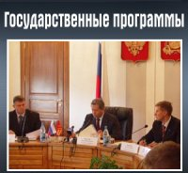
Администрация Отрадовского сельского поселения
Объем бюджетных ассигнований на реализацию муниципальных
программ в 2017-2019 годах
тыс.руб.
-11,8 %

Slide 11
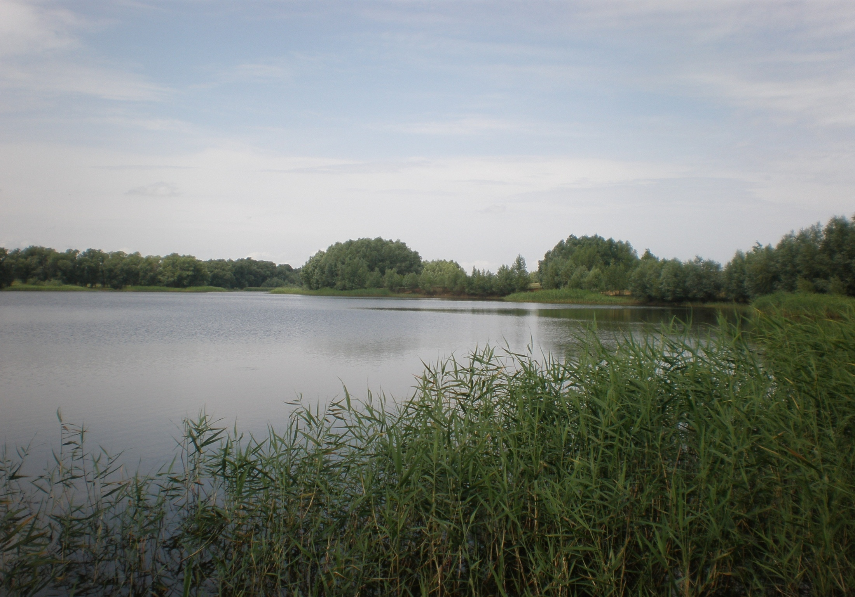
Администрация Отрадовского
сельского поселения
Бюджет Отрадовского сельского поселения Азовского района на 2017-2019 годы создает дополнительные условия для выполнения поставленных Президентом России, Губернатором Ростовской области , Главой сельского поселения стратегических задач в секторах муниципальной ответственности.

